Slide 1
Пән: Бастауыш білім берудегі метапәндік тәсілдеме Дәріс тақырыбы: Бастауыш білім беру пәндерін метапәндік тұрғыда оқытудың әдістемесі
Аға оқытушы, PhD Ж.А.Жұмабаева

Slide 2
Дәріс жоспары:
1. Бастауыш білім беру пәндерін метапәндік тұрғыда оқытудың әдіс-тәсілдері
2. Бастауыш сынып оқушыларының метапәндік нәтижелерін қалыптастыруға бағытталған тапсырмалар

Slide 3
Тақырыпқа ену сұрақтары:
Бастауыш білім беру пәндерін метапәндік тұрғыда оқыту артықшылықтарын атап өтіңіз.

Slide 4
«Бүгінгі күні бастауыш білім берудің басты мақсаты - баланы жеке тұлға ретінде қалыптастыру, оның жеке қабілеттерін, оқу ісіндегі оң мотивациясы мен іскерлігін: негізгі мектептің білім беру бағдарламаларын кейіннен меңгеру үшін оқудың, жазудың, есептеудің, тілдік қатынастың, шығармашылық тұрғыдан өзін-өзі көрсетудің, мінез-құлық мәдениетінің берік дағдыларын дамыту» - деп көрсетілген.

Slide 5
Осыған орай, бүгінгі таңда еліміздің білім беру жүйесінде оқыту үдерісін тың жаңалықтарға негізделген жаңа оқыту мазмұнымен қамтамасыз ету міндеті тұр. Сондықтан да терең білімді, өзгермелі жағдайға тез бейімделгіш, саналы әрекет ете алатын, бәсекелестік жағдайда өресі биік, азаматтық-тұлғалық бет бейнесі қалыптасқан, рухани жан дүниесі бай, кең ауқымды дағдылары қалыптасқан, шығармашылық ойлай алатын, әлемді біртұтас бейнеде көре алатын, метапәндік нәтижелері қалыптасқан тұлға тәрбиелеу білім беру жүйесінің басты мақсаттарының біріне айналып отыр.
Бұл мақсат  бүгінгі қоғамның қарқынды түрде өзгеруінен туындап отыр. Өйткені баланың ересек өмірінде оған қандай білім пайдалы болатынын алдын ала нақты болжап білу мүмкін емес. Метапәнділік оқушының жоғарыда атап өткеніміздей, теориялық ойлауын, ақпаратты қайта өңдеу дағдыларын игеруге, оның сыни тұрғыда ойлауын, шығармашылық ойлауын, реттеушілік біліктерін дамытудың бірден бір жолы деп санаймыз.

Slide 6
«Тапсырма» ұғымының білімнің түрлі саласында анықтамасы бар. Кең мағынада тапсырма дегеніміз − орындауды талап ететін нұсқау мағынасын береді.

Slide 7
Әмбебап оқу әрекеттері – метапәндік нәтижені қалыптастырудың жолы. Оқыту үдерісінде осы аталып өткен әмбебап оқу әрекеттерін жүзеге асыру арқылы оқушылардың метапәндік нәтижелері қалыптасады.
Оқушылардың метапәндік нәтижелерінің деңгейін кешенді жұмыстар және кіріктірілген жұмыстар арқылы бір сөзбен айтар болсақ, оқушылардың метапәндік нәтижелерін қалыптастыруға бағытталған тапсырмалар арқылы айқындаймыз. Кіріктірілген жұмыстар арнайы ақпараттық мәтіннің негізінде әзірленеді.
Тапсырмалар арқылы оқушылар әмбебап оқу әрекеттерін орындайды. Төменде әмбебап оқу әрекеттеріне сәйкес құрастыруға болатын тапсырма үлгілерін ұсынып отырмыз. Осы арқылы бастауыш сынып мұғалімдері оқушыларының әмбебап оқу әрекеттерін ұйымдастыра отырып, метапәндік нәтижелерін қалыптастыра алады.

Slide 8
Әмбебап оқу әрекеттері бойынша тапсырмалар тізімі
ӘОӘ | Үлгілік оқу міндеттері | Сабақта ұйымдастыруға болатын тапсырмалар
1 | 2 | 3
Танымдық | Салыстыру, бағалау Эмпирикалық зерттеуді жүргізу Теориялық зерттеуді жүргізу Мағыналық оқу | Оқулықпен жұмыс; Мәселелік есептер; Мәтін түрінде берілген есептерді шығару; Көп ақпарат ішінен қажеттіні бөліп алу; Ақпараттың жетіспеуі (қандай ақпараттың жоқтығын анықтау, оны табу) Ақпаратты өңдеу кезінде сызбалау құралдарын пайдалану; Модельдеуді жүзеге асыру; Сызбаны, диаграмманы құрастыру; Гипотезаны ұсыну; Қандай да пікірді дәлелдеуге арналған тапсырма; Белгілер арқылы қандай да бір пікірді оқу немесе қандай да бір пікірді белгілер арқылы жазу;
Реттеушілік | Жоспарлау Рефлексиялау | Оқу міндетін анықтау Мәтін түрінде берілген есептерді шығару;
 | Ситуацияда бағдарлану Болжам жасау Мақсатты тұжырымдау Бағалау Шешім қабылдау Өзін өзі бақылау Түзету | Қасақана қате жіберу, қателікті іздестіру; Өзіндік бақылау, өзара бақылау; Нәтижені бағалау; Оқулықпен жұмыс, ақпаратты табу, сұрақтарға жауап беру.
Коммуникативтік | Серіктесінің позициясын ескеру Ынтымақтастықты ұйымдастыру және жүзеге асыру Рөлдік ойын Топтық ойындар | Жұптық және топтық жұмыс; Оқу материалы бойынша сұрақтар қою және оған жауап беру; Парталас көршіңе тапсырма құрастырып, ұсыну; Сыныптасының жұмысына пікір қалдыру; Есептерді шешу кезеңдерін негіздеу.
 | Коммуникативтік дағдылар тренингі Ақпаратты беру және пәндік мазмұнның көрініс табуы
Тұлғалық | Мен тұжырымдамасын дамыту Мағына құру Мотивация Адамгершілік-этикалық бағалау | Тек фактілерге сүйене отырып, тапсырманың орындалу жолын негіздеу; шығармашылық тапсырма; жобаларға қатысу; сабақты қорытындылау (оқушылар өздерінің сабаққа деген қатынасын тек фактілерге сүйене отырып айтуы керек); Талқылау.

Slide 9
Бастауыш білім беру пәндерін метапәндік тұрғыда оқытудың, алған білімді рефлексиялаудың жолы – метапәндік тапсырмалар. Төменде біз метапәндік тапсырмаларды құрастырудың, оны оқыту үдерісінде қолдануды дұрыс ұйымдастырудың әдістемесі ұсынылады.
Белгілі бір тақырып төңірегінде метапәндік тапсырмаларды құрастыру үшін ең алдымен әмбебап оқу әрекетін анықтау қажет. Содан соң кестедегі үлгілік оқу міндетіне сәйкес келетін тапсырманың түрін таңдау керек.
Мысалы: белгілі бір мәтін аясында «көп ақпарат ішінен қажеттіні бөліп ал» сипатындағы тапсырманы құрастыруға болады. Бұл тапсырманы да мұғалім оқу мақсатына сәйкес түрлендіре алады. Бір мәтін аясында бірнеше оқу әрекеттерін жүзеге асыруға болады. Үлгі төменде көрсетілген.

Slide 10
1.Мәтінді түсініп оқы.
Стадион – спорттық жарыстарды өткізуге арналған спорт құрылысы. Әдетте, стадионда үлкен алаң болады. Ол алаңның айналасында жүгіруден және әр алуан спорттық сайыстар өткізу үшін жарыс жолы орналасқан. Жарыс жолының ортасында футбол алаңы бар. Бұл жерде найза, диск, балға лақтырудан сайыстар өткізілуі мүмкін. Көрермендер үшін алаңды айнала сатылап орындықтар қойылады.
Ең алғашқы стадион Олимпиадалық ойындарды өткізу үшін Ежелгі Грецияда жасалған. Бұл стадион Олимпии қаласында орналасқан. Оның жарыс алаңының ұзындығы бір бағытқа шамамен жүз тоқсан екі метрді құрады.Ұзындық өлшемі қайдан пайда болды? Аңыздарға сүйенсек, жарыс алаңын Олимпиида Грецияның аты аңызға айналған батыры Геракл өлшеген. Ол осы жарыс алаңын жүріп өткен. Сондағы арақашықтық оның табанының ұзындығына тең алты жүзді құраған. «Стадия» сөзінен «стадион» сөзі пайда болған.
Бүгінгі күні стадиондар барлық қалаларда бар. Алматы қаласының басты спорттық алаңы «Орталық стадион» - республикамыздағы ең ірі кешендердің бірі. Ол 1958 жылы тамыз айында іске қосылды. Оның көлемі -22 гектар. Оған 23 804 көрермен сияды. Стадионда футбол, жеңіл атлетика, шапшаң жүгіру, коньки тебу, көгалдағы және доппен ойнайтын хоккей, волейбол, бокс және т.б. спорттың барлық түрлері бойынша халықаралық жарыстар өткізілген.
«Астана Арена» стадионы Қазақстанның бас қаласы Астана қаласында орналасқан. Бұл стадионға 30 000 көрермен сияды. Стадион 2009 жылдың шілде айында іске қосылды. «Астана Арена» әлемдегі қозғалмалы шатыры бар алты стадионның құрамына енеді. Жылжымалы шатыры 20 минутта ашылып-жабылады. Стадион алдымен футболға бағытталған, сонымен қатар күрес, дзюдо және бокс, басқа да спорттық іс-шараларға бейімделген.
Заманауи стадиондар Ежелгі Греция кезіндегі стадиондардан сырт-пішіні бойынша өзгерген, бірақ олар ептілік, батылдық, күштілікті көрсетуге арналған орын болып қала береді.

Slide 11
Метапәндік тапсырмалардың бір артықшылығы бір ақпараттық мәтін аясында берілген тапсырманы орындау барысында оқушы басқа пәнде игерген білімін қолдана алады. Мысалы келесі тапсырмаға назар аударсақ математикада өлшем бірліктері жайлы білімі ар оқушы төменгі тапсырманы орындап, өз білімін рефлексиялайды.

Slide 12
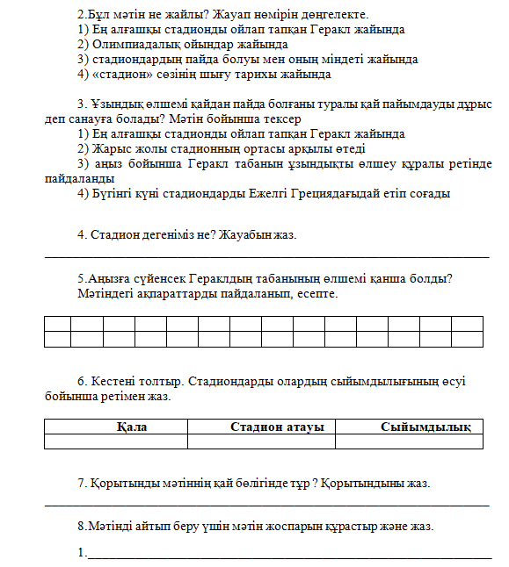

Slide 13
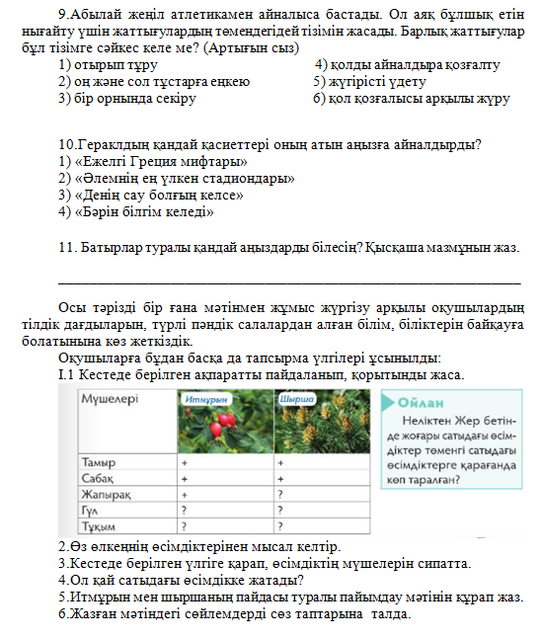

Slide 14
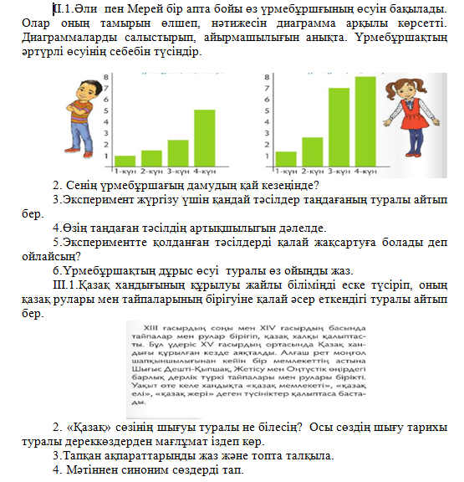

Slide 15
Қорыта келе, бастауыш білім беру үдерісінде оқушылардың танымдық, реттеушілік, коммуникативтік және тұлғалық оқу әрекеттерін ұйымдастыру арқылы метапәндік тапсырмалар әзірленеді. Метапәндік тапсырмалар бір пән немесе бірнеше пән аясында алған білімдерін рефлексиялауды көздейді.

Slide 16
Бақылау сұрақтары:
1. Бастауыш білім беру пәндерін метапәндік тұрғыда оқыту үдерісінде ӘОӘ сәйкес қандай тапсырмаларды ұйымдастыруға болады?
2.Бастауыш білім беру пәндерін метапәндік тұрғыда оқыту үдерісінде оқушылар қандай метапәндік нәтижелерге ие болады?

Slide 17
Қажетті әдебиеттер:
Бастауыш білім беру деңгейінің 1-4-сыныптарына арналған "Жаратылыстану" пәнінен үлгілік оқу бағдарламасы (оқыту қазақ тілінде). – Астана, 2018 // http://adilet.zan.kz/kaz/docs/v1800016989 (қаралым күні: 03.07.2019).
Бастауыш білім беру деңгейінің 1-4-сыныптарына арналған "Дүниетану" пәнінен үлгілік оқу бағдарламасы (оқыту қазақ тілінде). –Астана, 2018 // http://adilet.zan.kz/kaz/docs/v1800016989 (қаралым күні: 03.08.2019 ).
Бастауыш білім беру деңгейінің 1-4-сыныптарына арналған "Математика" пәнінен үлгілік оқу бағдарламасы (оқыту қазақ тілінде). – Астана, 2018 // http://adilet.zan.kz/kaz/docs/v1800016989 (қаралым күні: 11.07.2019).
Бастауыш білім беру деңгейінің 2-4-сыныптарына арналған "Қазақ тілі" пәнінен үлгілік оқу бағдарламасы (оқыту қазақ тілінде). – Астана, 2018 //http://adilet.zan.kz/kaz/docs/v1800016989 (қаралым күні: 03.07.2019).
Бастауыш білім беру деңгейінің 2-4-сыныптарына арналған "Әдебиеттік оқу" пәнінен үлгілік оқу бағдарламасы (оқыту қазақ тілінде). – Астана, 2018 // http://adilet.zan.kz/kaz/docs/v1800016989 (қаралым күні: 03.07.2019).
Тұрмашева Б.Қ., Салиш С.С., Мирук Т.Н. Дүниетану. Жалпы білім беретін мектептің 2-сыныбына арналған оқулық. − Алматы: Атамұра, 2017. − 112 б.
Жұмабаева Ә.Е., Уайсова Г.И., Сәдуақас Г.Т. Қазақ тілі. Жалпы білім беретін мектептің 3-сыныбына арналған оқулық. − Алматы: Атамұра, 2018. − 128 б.
Ақпаева Ә.Б., Лебедева Л.А., Мыңжасарова М.Ж., Лихобабенко Т.Х. Математика: жалпы білім беретін мектептің 4-сыныбына арналған оқулық. - Алматы: алматыкітап баспасы, 2019. − 148 б.

